Slide 1
Stata Einstieg
Fortbildung am BIBB, 15.12.2021
Andreas Filser

Slide 2
ABlaufplan
Start | Ende |  | Zeit | Kum. Zeit
08:30 | 08:45 | Willkommen | 00:15 | 00:15
08:45 | 10:15 | Einstieg + Überblicksbefehle (su, tab), missings, tabstat | 01:30 | 01:45
10:15 | 10:30 | Kaffee- & Bildschirmpause
10:15 | 12:00 | if-Bedingungen, neue Variablen erstellen (gen & egen), bestehende Variablen verändern, labels vergeben | 01:45 | 03:30
12:00 | 13:30 | Mittagspause
13:30 | 15:15 | Zusammenhangsmaße, Regressionsmodelle margins | 01:45 | 05:15
15:15 | 15:30 | Kaffee- & Bildschirmpause
15:30 | 16:00 | bysort und einfache Schleifen, DoFiles strukturieren, ados verwenden, Fehlermeldungen verstehen, ggf. Wünsche von Teilnehmenden | 00:30 | 05:45
16:00 | 16:15 | Zusammenfassung, Ausblick, weiterführende Ressourcen | 00:15 | 06:00

Slide 3
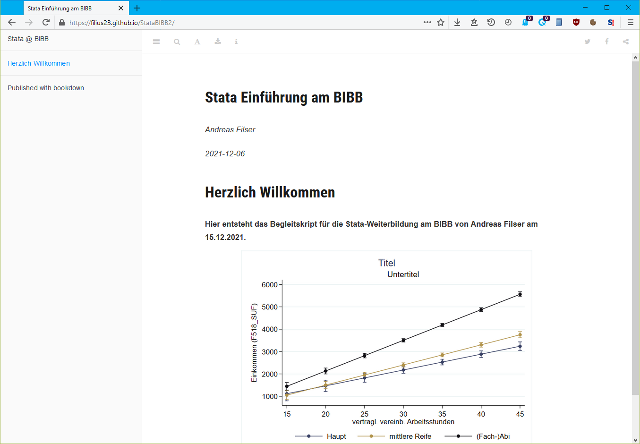
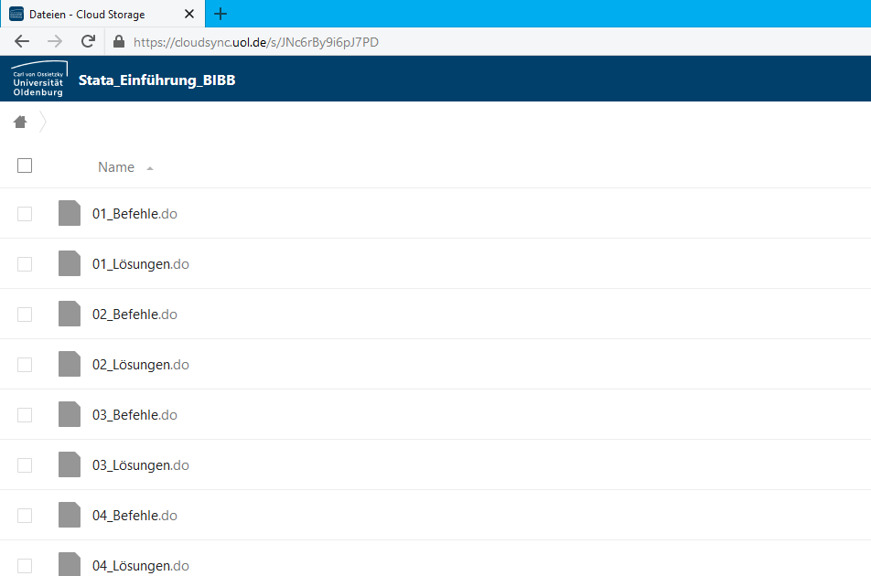
Wo Finde ich was?
Begleitskript: https://filius23.github.io/StataBIBB2/
DoFiles: https://cloudsync.uol.de/s/FSbnkzo47or9RWa

